Slide 1
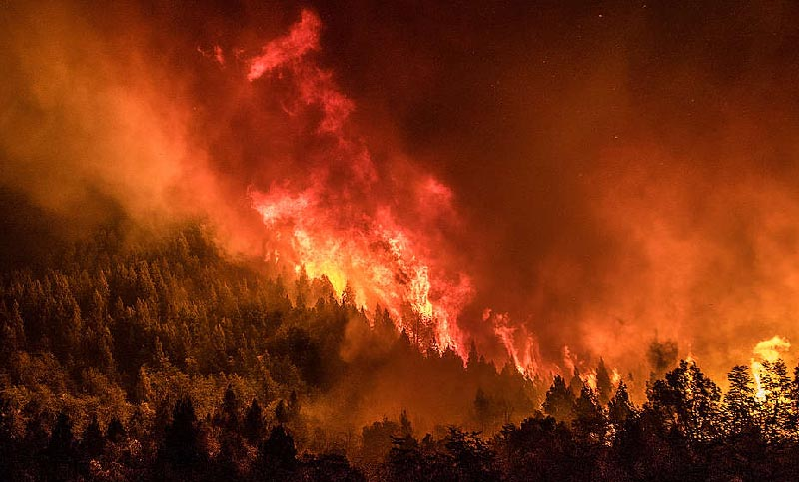
Incendios forestales de la Patagonia Andina
Una aproximación con modelos de aprendizaje automático.

Slide 2
Índice
01 | Introducción
02 | Antecedentes
03 | Datos
04 | Adquisición y tratamiento
05 | Análisis exploratorio
06 | Aplicación de modelos
07 | Conclusiones

Slide 3
Introducción
"Declárase de interés público provincial la prevención, presupresión y combate de los incendios forestales y rurales, como medio tendiente a la protección de la vida y la seguridad de las personas y a la preservación del patrimonio ambiental y económico de la provincia.”
Ley N.° 5243 de la Provincia de Río Negro
Hacia el año 1916 ha sido registrada la perdida de más de 692,000has por incendios relacionados a las campañas contra los pueblos originarios y la posterior colonización agrícola-ganadera.
El cambio en el régimen de fuegos durante los últimos 100 años reúne factores como:
Climáticos extremos.
Biológicos.
Cambio climático.
Introducción de especies exóticas.
Uso turístico intensivo.
* FUENTE: Javier Grosfeld, dr. en Ciencias Biológicas (UNCO, CONICET) en charla interna celebrada en INVAP el día 19-09-2025.

Slide 4
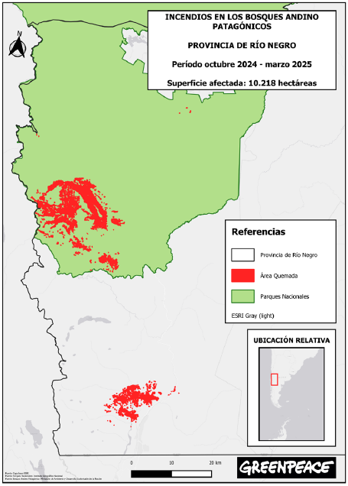
Introducción
De octubre 2024 a marzo 2025 se cuadriplicó el área afectada por el fuego en la región, la superficie de Bosques Andino Patagónicos afectada por incendios forestales fue de 10.218has, mientras que durante el mismo periodo 2023-2024 fue de 7.747has.
Por su enorme magnitud e impacto, y sin contar el incendio del periodo 2021-2022, se puede asegurar que se trataron de los peores incendios forestales de las últimas tres décadas en la región.
Greenpeace. (2024, abril). Incendios Forestales en los Bosques Andino Patagónicos de Argentina.
Greenpeace. (2025, mayo). Incendios Forestales en los Bosques Andino Patagónicos de Argentina.

Slide 5
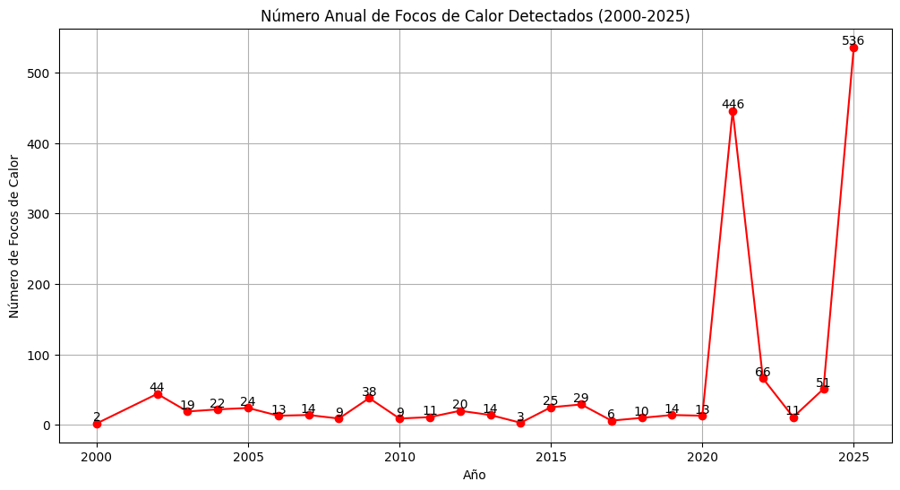
Introducción
La problemática central radica en el aumento de incendios en áreas protegidas, cuya propagación y duración se ven potenciadas por factores ambientales y climatológicos específicos. Estos incendios son identificados como incendios de 5ta y 6ta generación en función de la imposibilidad de combatirlos.
Si bien existen análisis descriptivos sobre el impacto de estos incidentes, persiste una brecha en la aplicación de herramientas cuantitativas para la prevención activa.
Frente a este desafío, los avances en ciencia de datos y la creciente disponibilidad de información geoespacial, series temporales climatológicas y registros históricos, entre muchas otras fuentes, ofrecen una oportunidad única para transitar de un enfoque reactivo a uno proactivo.

Slide 6
Objetivos
Por medio de esta investigación se busca abordar el fenómeno de incendios forestales en la Patagonia Andina a partir de un enfoque basado en la recopilación de datos. A continuación, se establecen los objetivos que darán lugar al desarrollo del trabajo, orientados tanto a la comprensión de los factores asociados a la aparición de focos de calor como al diseño de herramientas que permitan su detección y predicción.
Estudiar y comprender los incendios forestales de la Patagonia Andina por medio de datos derivados de instrumentos de teledetección y preprocesados con modelos robustos de consolidación.
Recopilar y sistematizar la información necesaria y disponible para el desarrollo del proyecto, incluyendo datos satelitales, climatológicos y ambientales.
Realizar la limpieza y procesamiento de los datos recopilados para su consolidación.
Realizar un análisis exploratorio para identificar patrones y correlaciones entre las variables estudiadas y la ocurrencia de incendios.
Implementar modelos de Machine Learning que permitan predecir la probabilidad de nuevos focos en una región específica.
Evaluar la efectividad de los modelos desarrollados mediante la comparación de sus predicciones con datos históricos de incendios.

Slide 7
Antecedentes
Un trabajo destacado en la región latinoamericana es el trabajo de Anzola et al. (2024), en el que desarrollaron un modelo de estimación para la prevención de incendios forestales en Colombia. Este estudio empleó una combinación de datos históricos, meteorológicos, topográficos y socioeconómicos como entrada para modelos predictivos de Machine Learning, específicamente Random Forest y Gaussian Naive Bayes, con el objetivo de evaluar su eficacia y proporcionar un marco valioso para investigaciones futuras.
En el ámbito de las arquitecturas de deep learning, Liang et al. (2019) demostraron la aplicabilidad de las redes neuronales recurrentes (RNN) para predecir la escala de los incendios. Utilizando una variante conocida como LSTM (Long Short-Term Memory) y alimentándola con registros históricos de incendios (similares a los proporcionados por sistemas como FIRMS de la NASA) junto con 11 variables meteorológicas, su modelo validó la factibilidad de esta aproximación.
Los articulos Jain et al. (2020) y Sengupta y Woodford (2025) presentan una revisión de modelos de Machine Learning con aplicación en el tema. El primero de ellos hace un análisis comparativo entre diferentes modelos de ML y brinda ejemplos de aplicación en distintos objetivos relacionados a la problemática mientras que el segundo brinda otro ejemplo de implementación y rendimiento en modelos de ML aplicados.

Slide 8
Antecedentes
Finalmente, a nivel local, estudios como los de Medel (2014) y Martínez Saucedo e Inchausti (2023) ejemplifican el desarrollo de modelos predictivos dentro del territorio nacional argentino, en Córdoba y Pinamar, respectivamente. Si bien son trabajos de alcance acotado, comparten el espíritu central de esta investigación: aprovechar el poder del Machine Learning para predecir y gestionar el riesgo de incendios forestales.

Slide 9
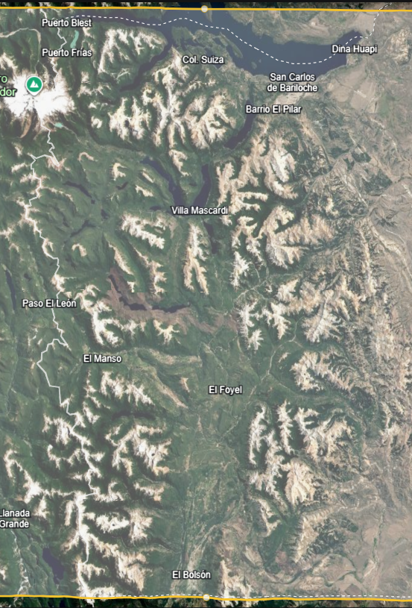
Datos
Area de estudio:
Extención longitudinal: -72,00° a -71,00°
Extención latitudinal: -42,00° a -41,00°
Área total: ~ 9200,0 km² (111kms x 83kms)

Slide 10


Adquisición
La adquisición de los datos se realiza mediante el uso de las Interfaces de Programación de Aplicaciones (API) provistas por los administradores de la información. Estas interfaces funcionan como piezas de código que permiten a dos aplicaciones comunicarse entre sí para compartir información y funcionalidades.
La consulta programática a las API representa la capa de ingesta de datos del proyecto, los cuales son posteriormente tratados para su armonización e integración en el conjunto de datos consolidado.

Slide 11
Adquisición
El Sistema de Información sobre Incendios para la Gestión de Recursos (FIRMS) distribuye datos de incendios activos en Casi Tiempo Real (NRT, por sus siglas en inglés) del Espectrómetro de Imágenes de Resolución Moderada (MODIS) a bordo de los satélites Aqua y Terra, y del Conjunto de Radiómetros de Imágenes en el Infrarrojo Visible (VIIRS) a bordo de S-NPP, NOAA 20 y NOAA 21 (conocidos formalmente como JPSS-1 y JPSS-2). A nivel global, estos datos están disponibles en un plazo de 3 horas desde la observación del satélite, pero para Estados Unidos y Canadá las detecciones de incendios activos están disponibles en tiempo real

Slide 12
Adquisición
Copernicus es el proyecto de observación de la Tierra del programa espacial de la Unión Europea, que estudia nuestro planeta y su medio ambiente para beneficio de todos los ciudadanos. Ofrece servicios de información que se basan en la observación terrestre por satélite y en datos in-situ (es decir, datos que no provienen del espacio).
La Comisión Europea gestiona el programa, el cual se implementa en colaboración con los Estados miembros, la Agencia Espacial Europea (ESA), la Organización Europea para la Explotación de Satélites Meteorológicos (EUMETSAT), el Centro Europeo de Previsiones Meteorológicas a Plazo Medio (ECMWF), Agencias de la UE y Mercator Océan, la Agencia Europea de Medio Ambiente (AEMA) y el Centro Común de Investigación (JRC).

Slide 13
Adquisición
Las interfaces desarrolladas para la adquisición de datos de ambas fuentes fueron diseñadas de modo que sean felxibles, por medio de la sobrecarga de parámetros en sus funciones permiten obtener la información de las fuentes según:
Área geográfica delimitada por coordenadas (O, S, E, N).
Ventana temporal.
Producto.
A continuación, abordaremos brevemente la descripción y el detalle de las características principales de cada producto seleccionado para la construcción del conjunto de datos de este proyecto.

Slide 14
ERA5-Land
Es un conjunto de datos de reanálisis global que proporciona una reconstrucción detallada y consistente de las variables del sistema terrestre desde 1950 hasta casi en tiempo real. Está específicamente optimizado para representar con gran detalle los procesos que ocurren en la superficie terrestre.
Un conjunto de reanálisis combina datos de modelos físicos con observaciones históricas de todo el mundo para crear un conjunto de datos globalmente completo y coherente. Este proceso, que se apoya en las leyes de la física, genera datos que se remontan varias décadas atrás, proporcionando una descripción precisa del clima del pasado.
Característica | Descripción
Tipo de Producto | Reanálisis
Resolución Espacial | 9 km (0.1° x 0.1°)
Resolución Temporal | Horaria
Cobertura Temporal | 1950 - Presente (latencia de 2-5 días)
Cobertura Geográfica | Global
Variables Clave | Temperatura, humedad del suelo, precipitación, nieve, escorrentía, evapotranspiración
Aplicaciones | Hidrología, agricultura, estudios ambientales, monitorización del clima
Acceso | Gratuito

Slide 15
Visible Infrared Imaging Radiometer Suite (VIIRS)
El producto de focos de calor VIIRS del satélite Suomi NPP (NASA), distribuido por el FIRMS, proporciona datos de localización de anomalías térmicas en “casi tiempo real” (NRT). Estos datos son esenciales para la detección temprana, el monitoreo y la respuesta rápida a incendios forestales y otros eventos de fuego activo en cualquier parte del mundo.
La detección se basa en la medición de la energía radiante en las bandas del infrarrojo y térmico. El instrumento VIIRS incluye una banda de resolución moderada (M-band) de 375 metros, lo que permite detectar incendios más pequeños y de menor intensidad que sistemas anteriores (ej.: MODIS).
Característica | Descripción
Producto | Focos de calor
Fuente | VIIRS a bordo de Suomi NPP
Resolución Espacial | 375 metros
Disponibilidad de Datos | Diaria (Global)
Cobertura Temporal | Desde 2012 hasta el presente
Cobertura Geográfica | Global
Qué Detecta | Localización de incendios, anomalías térmicas.
Aplicaciones Principales | Monitoreo de incendios forestales, sistemas de alerta temprana, gestión de recursos, investigación del clima.
Acceso | Gratuito

Slide 16
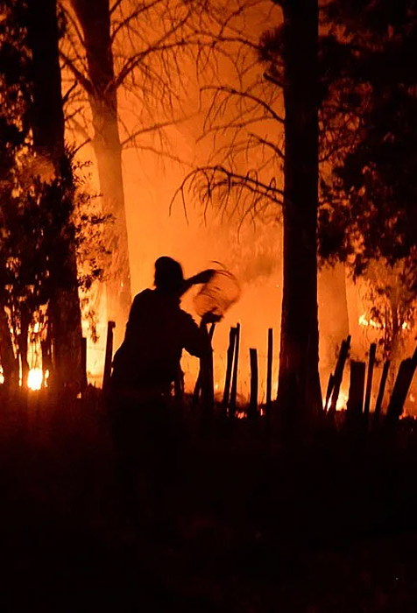
Tratamiento
Adaptación de datos crudos al propósito del proyecto.

Slide 17
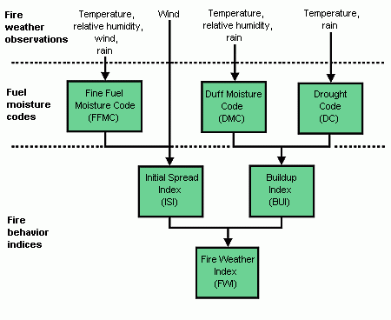
Meteorológicos
Los datos meteorológicos recibidos de los productos ERA5-Land son un producto de reanálisis, por lo que no requieren limpieza o revisión por valores faltantes. El tratamiento en esta etapa consiste, por lo tanto, incorporación de variables calculadas: se utilizan los valores base para calcular el conjunto de variables derivadas que componen el Fire Weather Index (FWI).
El sistema canadiense de índice meteorológico de incendios forestales (FWI) consta de seis componentes que explican los efectos de la humedad del combustible y las condiciones climáticas sobre el comportamiento del fuego:
Los primeros tres componentes (FFMC, DMC, DC) son clasificaciones numéricas del contenido de humedad del suelo y otra materia orgánica muerta. Sus valores aumentan a medida que disminuye el contenido de humedad.
Los tres componentes restantes (ISI, BUI, FWI) son índices de comportamiento del fuego, que representan la tasa de propagación, el combustible disponible y la intensidad frontal. Estos valores aumentan a medida que aumenta el peligro de incendio.

Slide 18
Focos de calor
El conjunto de datos de focos de calor se filtró y reestructuro por completo:
Se filtraron los registros para excluir aquellos etiquetados con confianza baja (confidence: 'l'). Esta decisión es una práctica estándar que se fundamenta en la alta probabilidad de falsos positivos en esta categoría.
Se alineo la resolución espacial con la de los datos meteorológicos (la grilla de ~10km de ERA5-Land). Este proceso de gridding consistió en asignar cada foco de calor a la celda específica de la grilla de ERA5-Land dentro de la cual se encontraba mediante el redondeo los valores de latitud y longitud a un solo decimal.
Se agrupó la información por celda de grilla (coordenadas) y por fecha para alinear la resolución temporal a 24 horas.
Finalmente, para cada grupo (coordenadas-día) se realizó la agregación de dos variables: el conteo total de focos de incendio y el promedio de la energía radiactiva del fuego (FRP).

Slide 19
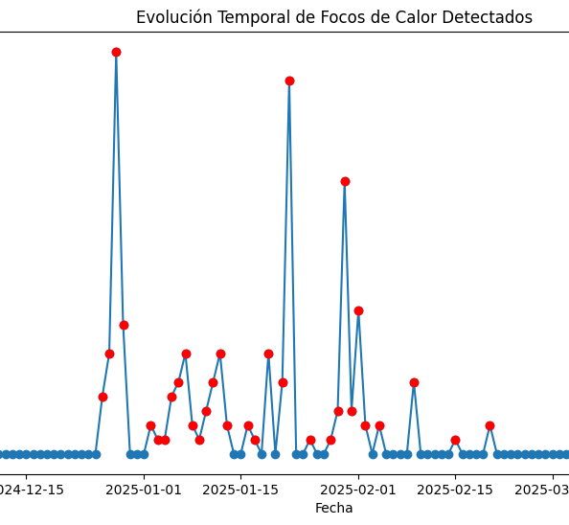
Unificación
La unificación de conjuntos se realizó utilizando una clave de unión compuesta por las tres variables que definen unívocamente cada observación en la grilla espaciotemporal: fecha, latitud y longitud.
El resultado es un único conjunto de datos consolidado donde cada fila representa una celda de la grilla (~10km) en un día específico, y contiene tanto las variables meteorológicas con los 6 componentes del FWI como las variables objetivo con el conteo de focos y FRP promedio.
Tras la unificación se observó un problema de discontinuidad temporal en las variables de focos de calor (num_focos y frp_mean). Para corregir estos registros anómalos y obtener una serie temporal más realista de la actividad del fuego, se implementó un proceso de interpolación y suavizado. Este tratamiento se aplicó de forma independiente a cada celda de la grilla (latitude, longitude).

Slide 20
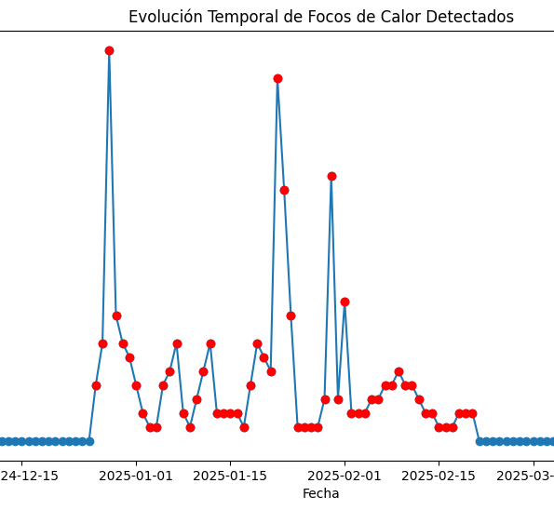
Unificación
La unificación de conjuntos se realizó utilizando una clave de unión compuesta por las tres variables que definen unívocamente cada observación en la grilla espaciotemporal: fecha, latitud y longitud.
El resultado es un único conjunto de datos consolidado donde cada fila representa una celda de la grilla (~10km) en un día específico, y contiene tanto las variables meteorológicas con los 6 componentes del FWI como las variables objetivo con el conteo de focos y FRP promedio.
Tras la unificación se observó un problema de discontinuidad temporal en las variables de focos de calor (num_focos y frp_mean). Para corregir estos registros anómalos y obtener una serie temporal más realista de la actividad del fuego, se implementó un proceso de interpolación y suavizado. Este tratamiento se aplicó de forma independiente a cada celda de la grilla (latitude, longitude).

Slide 21
Unificación
En resumen, el dataset consolidado es un panel de datos espaciotemporales: cada fila representa una celda única de la grilla en un día específico. Para cada registro, el conjunto de datos provee:
Predictores Meteorológicos: Información meteorológica más el conjunto de las 6 variables del FWI.
Variables Objetivo: El conteo de focos, el promedio de FRP y la etiqueta binaria, ya filtradas, interpoladas y suavizadas

Slide 22
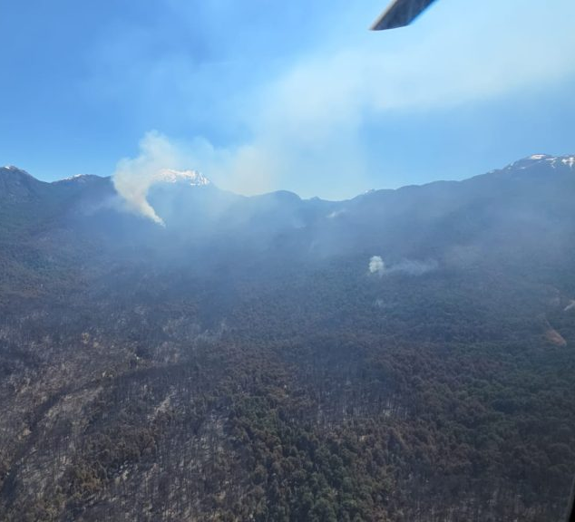
Análisis exploratorio de conjunto consolidado
Identificación de correlaciones y patrones en la información.

Slide 23
Resolución
Característica | Valor
Dimensiones (Celdas) | 11 × 11
Total, celdas | 121
Resolución Angular | 0.10° × 0.10°
Resolución Métrica Aproximada (m) | 11.107 × 82,85
Área Total Aproximada (kms) | 111,1 × 82,9
Área Total Aproximada (kms^2) | 9201,7
Extensión Longitudinal | -72.00° a -71.00°
Extensión Latitudinal | -42.00° a -41.00°

Slide 24
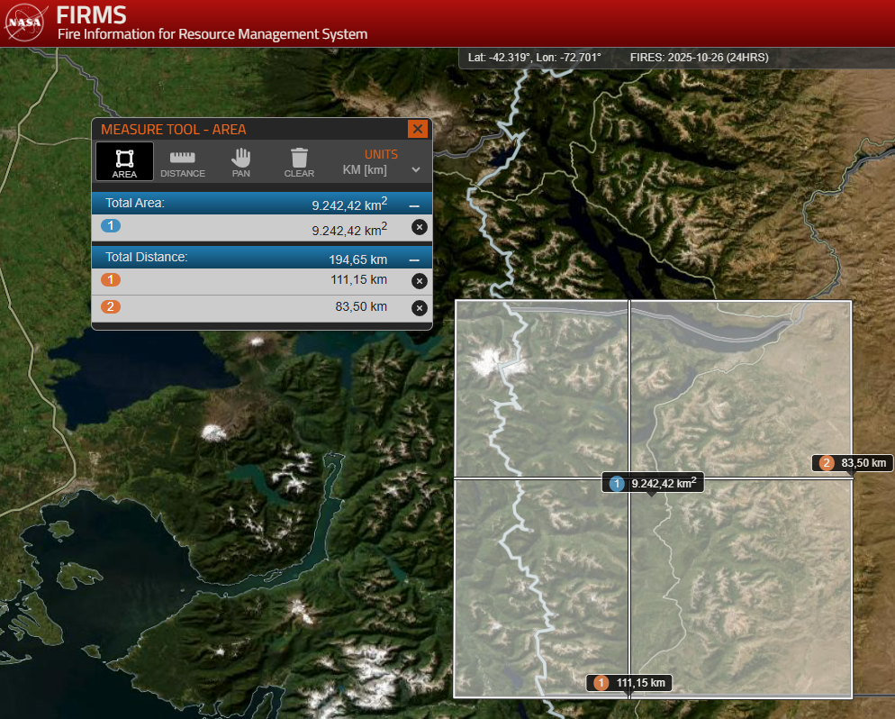
Resolución

Slide 25
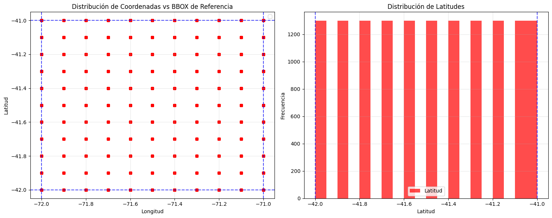
Resolución

Slide 26
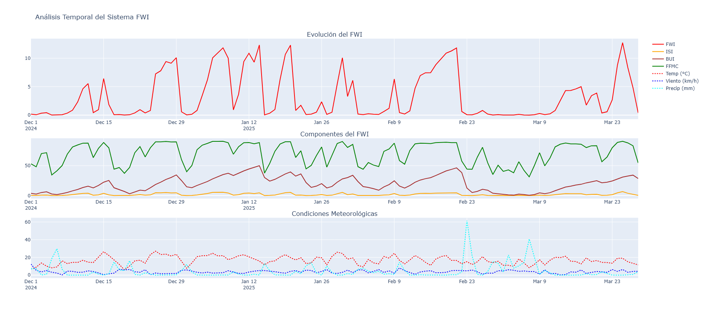
Fire Weather Index (FWI)
Los gráficos mostrados son generados a partir de un solo par de coordenadas, de otra forma quedaría inconsistente. En el análisis temporal se puede evidenciar la coherencia de las variables derivadas del FWI en relación con las meteorológicas, por ejemplo, como el efecto de las precipitaciones llevan el índice a prácticamente cero y la influencia de la velocidad del viento. También se observa la gran precipitación del día 23 de febrero de 2025 que fue la principal causa de la desaparición de los focos de calor

Slide 27
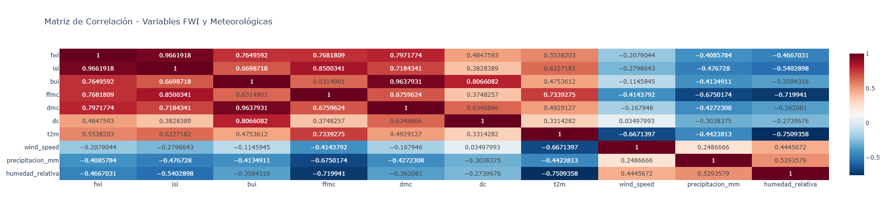
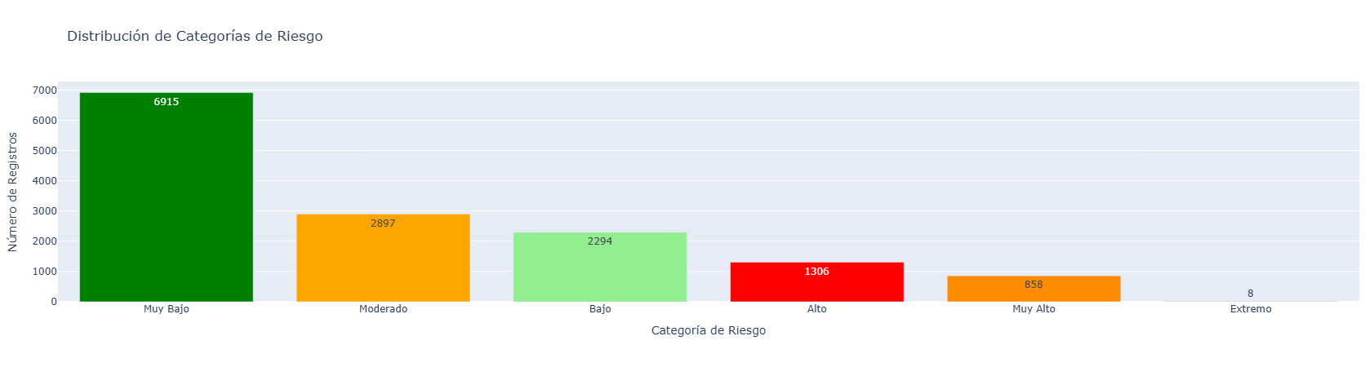

Slide 28
Métrica | Valor
Períod | 2024-12-01 a 2025-03-28
Puntos Geográficos | 121
Días con Incendios | 21 (1.6% del período)
Rango FWI | 0.00 - 54.51
FWI Promedio | 9.07
Máximo Registrado | 54.51
Promedio (Días con Incendio) | 6.05
Promedio (Días sin Incendio) | 9.12
Resumen FWI

Slide 29
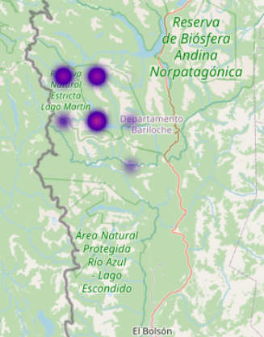
Focos de calor

Slide 30
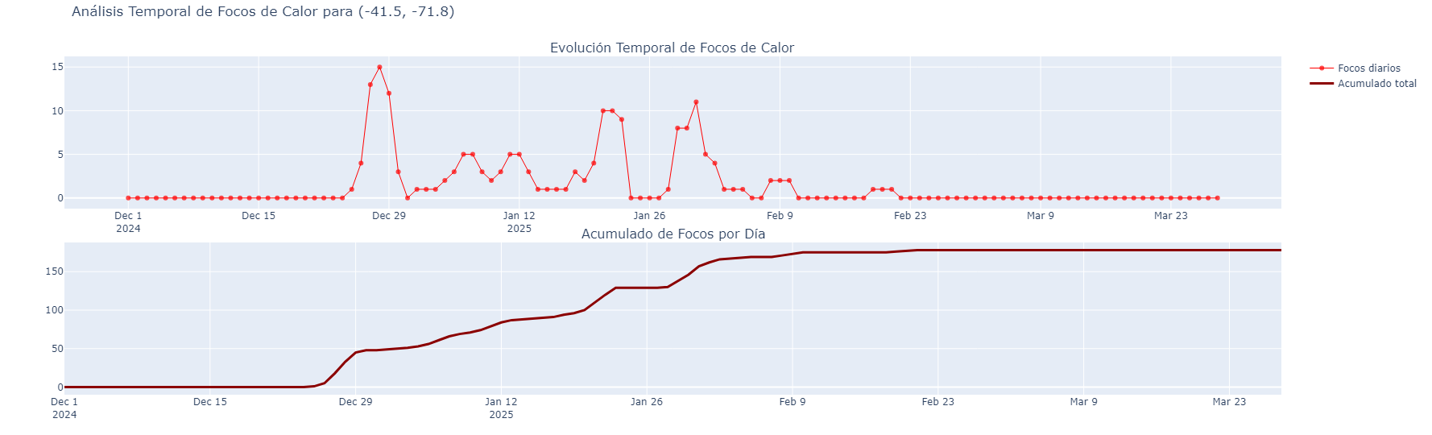
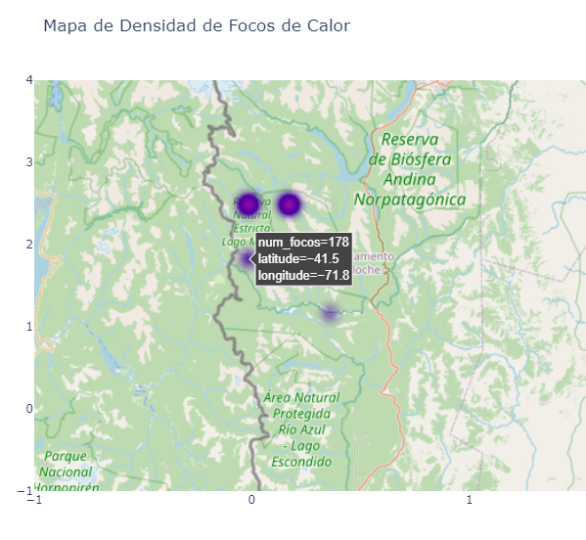
Métrica | Valor
Total de focos registrados | 2,267
Puntos geográficos con focos | 8
Máximo de focos en un día | 42
FRP (Potencia Radiativa) promedio | 11.22 MW
FWI (Índice Meteorológico de Incendios) | 6.05
Temperatura | 19.19 °C
Velocidad del Viento | 1.13 m/s
Humedad Relativa | 43.16%

Slide 31
Desarrollo de base de datos para almacenamiento.
Desarrollo de interfaces:
Datos topográficos.
Datos específicos de vegetación.
Datos de impacto de rayos.
Datos de proximidad a sendas de acceso publico.
Actualización automática de registros en BBDD vía APIs.
Consolidación de datos vía queries a BBDD.
Próximos pasos

Slide 32
Muchas gracias.

